Slide 1
LOGO

Slide 2
Gliederung
01
02
03
Organisation des Projekts
Produktfunktionen
Retrospektive und Ausblick
Modell, Software,
Plattformen und
Qualitätskontrolle
Itemsuche, Filter und
Detailansicht
Lessons Learned und
Best Practices

Slide 3
Organisation des Projekts

Slide 4
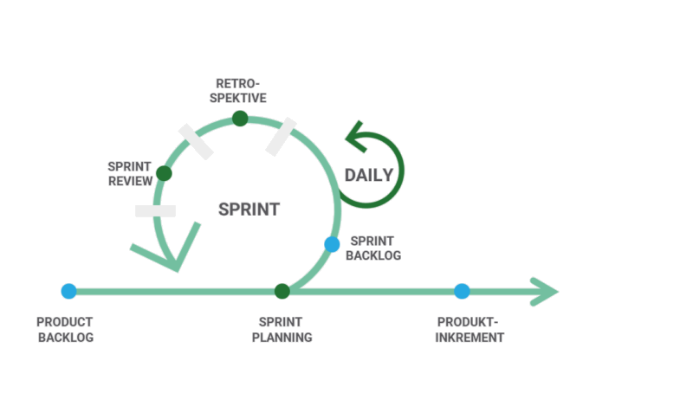
Scrum-ähnliches Vorgehen
-Anlehnung an Scrum
-Struktur grundlegend gleich:
Sprints
versuchte tägliche Meetings
-Unterschiede in
Häufigkeit Meetings
Vorarbeiten für nächsten Sprint
Notes:
Geplant war Scrum, hat sich jedoch zu etwas scrum-ähnlichem entwickelt, Erklärung dazu in Retrospektive
Struktur grundlegend gleich geblieben, besonders am Grundgerüst Sprint mit täglichem Meeting hat sich nichts geändert
Unterschiede liegen darin, dass es nicht täglich tägliche Meetings gab, was vor allem dem geschuldet ist, dass Meetings fast immer in Unipausen face to face gemacht wurden
Durch Wahlpflichmodule und daraus resultierende freie Tage bzw Entfall konnten aber nicht immer alle daran teilnehmen. Selten wurde das tägliche Meeting auch übersprungen, z.B. wenn alle frei hatten
Weiterhin wurde teilweise für den nächsten Sprint vorgearbeitet, um zeiteffizient zu bleiben, wie nachfolgend zu sehen

Slide 5
Planung Sprint
 | Sprint 1 | Sprint 2 | Sprint 3 | Sprint 4
Pflichtenheft, Aufgabenverteilung | X
Kick-Off, Grundlagen | X | X
Ausbau Produktfuntionen |  | X | X
Qualitätskontrolle, Abschluss |  |  | X | X
Notes:
Geplant in 4 Sprints: Erstellung Pflichtenheft & Aufgabenverteilung, Kick-Off und schaffen der Grundlagen, Ausbau der Produktfunktionen, Qualitätskontrolle und Abschluss mit Rückblick auf Gute und Schlechte Dinge
Großes X: Ziel, was in diesem Sprint geschafft werden soll
Kleines X: wenn Mitglied vorher schon mit Aufgaben fertig, dann Vorarbeiten für nächsten Sprint
1. Sprint war einfachster und kürzester, da hier alles theoretische geschaffen wurde
Nach 80-20 Regel wurden etwa 80% im 2. Sprint geschaffen
Dazu gehören Datenbankstruktur, alle Inhalte aus API, Grundgerüst der Webapp mit ersten rudimentären Funktionen (testweise Filter)
Im 3. Sprint wurden die restlichen 20% geschafft: fehlerhafte oder fehlende Daten aus Daten der API herausfiltern bzw. hinzufügen, Suchfunktionen, Filterfunktion, Detailanzeige und etwaige Bugfixes
In Sprint 4 drehte sich alles um die Qualitätskontrolle mittels Tests und den Abschluss des gesamten Projekts. Dabei wurde unter anderem eine Retrospektive auf das Projekt ausgearbeitet, welche später vorgestellt wird

Slide 6




Software
Symfony
Python
PHP
Visual Studio Code
Framework für
Webapp
Datenabfrage und
Datenverarbeitung
Programmierung
der Webapp
Programmierung in
Python und PHP
Notes:
TODO wenn fertig

Slide 7
Visual Studio Code
Hier screen von iwas coolem @Robin ☺
Gern auch mehrere auf mehreren folien
Notes:
TODO wenn fertig

Slide 8



Plattformen
3.?
Discord
Github
Kommunikation, schneller
Datentranfer
Datensicherung,
Versionsverwaltung
Memes schicken für Abwechslung
Notes:
TODO wenn fertig

Slide 9
Github
Hier screen github wenn readme fertig
Eventuell auch noch von anderen dingen (welchen?)
Notes:
TODO wenn fertig

Slide 10

Probleme
?
?
Guild Wars 2 API
Fehlerhafte Daten,
unzureichende
Kategorisierung der
Items
Notes:
TODO

Slide 11
Qualitätskontrolle
Pull Requests
Komponententests
Github, zwei weitere
Entwickler involviert
Komponenten alleinstehend
testen
Integrationstests
PHPStan
Zusammenspiel von
Komponenten testen
Analysetool für
Programmcode
Notes:
Pull Requests über Github
- jeweils zwei weitere Entwickler involviert
-> 6-Augen-Prinzip
Komponententests
- neue Features bzw. Komponenten werden alleinstehend getestet
- bsp. Datenabfrage von API, Suchfunktion, …
Integrationstests
- Test des Zusammenspiels von Komponenten
PHPStan
-automatisierte Codeanalyse nach potentiellen Bugs (ohne Ausführung des Codes)
-> verbesserte Codequalität

Slide 12
Produktfunktionen

Slide 13
Fortune Seller
Suchen
Filtern
Details anzeigen
Suche nach Items aus der
Datenbank
Filtern der Ergebnisse nach
vordefinierten Filtern
Auf Wunsch eine
Detailanzeige
Notes:
Suchen
Durch Suchbegriff Eingrenzung auf ? Items aus der Datenbank
Anzeige dieser Items
Filtern
Je nach Nutzerwunsch für Verwendung der Items kann vordefinierter Filter schon bei Suche angewendet werden
Details anzeigen
Durch klick öffnet sich Detailansicht mit Informationen über Herstellung wertvollerer Items mit Hilfe des ausgewählten Items

Slide 14
Startseite

Slide 15
Suchfunktion

Slide 16
Filter

Slide 17
Detailanzeige

Slide 18
Retrospektive und Ausblick

Slide 19



Retrospektive: Gut lief…
Kommunikation
Gegenseitige Hilfe
Erlernte Skills

Slide 20

Retrospektive: Schlecht lief…
Scrum
?
?

Slide 21
Danke!
Fragen?

